Slide 1


Dashboard ACD: Del Dato Disperso a la Decisión
Participantes:
Catalina Arias
Sara Pabón
Sergio Moreno
Marlon Monsalve
Eduard Córdoba

Slide 2



Contenido
01
Problema y Objetivo
02
Datos y Limpieza
03
Hallazgos Clave
04
Impacto y Próximos Pasos
05
Cierre

Slide 3

01
Problema y Objetivo

Slide 4

La informalidad que frena la agencia
Las agencias de contenido digital recogen datos en Neum pero no los analizan; la dispersión impide ver por qué se van los creadores, cuánto facturan y dónde está el riesgo.
Deserción
Facturación
Gestión
Patrones de abandono
invisibles
Ingresos estancados
sin diagnóstico
Análisis reactivo
y decisiones tardías

Slide 5
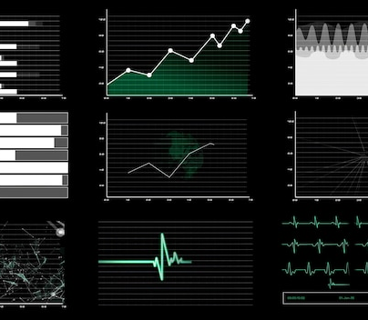
Objetivo: ver para retener
Crear un dashboard en Google Colab que integre variables clave para pasar de reaccionar a anticipar la deserción.
Análisis Predictivo
Toma de Decisiones Estratégicas
Estabilización de Ingresos y Talento

Slide 6
02
Datos y Limpieza

Slide 7
De Excel a Tabla Útil: El Proceso de Transformación
1. Importación
2. Limpieza
3. Validación
4. Dataset Final
Lectura de archivo Excel desde Neum.
Corrección de fechas, cálculo de edad, estandarización.
Eliminación de duplicados y datos atípicos.
Base de datos confiable para análisis.

Slide 8
03
Hallazgos Clave

Slide 9
Deserción General Supera el 95%
Un fenómeno recurrente que afecta a todas las sedes y rangos de edad, con picos alarmantes.
Sedes con Mayor Deserción
Rangos de Edad (Mayor Riesgo)
Bucaramanga
100%
35-39 años
97.13%
CAV Soacha
97.09%
30-34 años
97.12%
Tunal
95.85%
Factores: Desgaste emocional, búsqueda de calidad de vida.

Slide 10
Facturación: Concentración y Caída
Pico en 2023
Caída en 2024
Inicio 2025
$6,088M
$3,120M
$898M
Liderado por CAV Soacha, Marina Cams y Satélite.
Una disminución significativa.
Proyectando un año con muchos desafíos.
La alta rotación temprana (< 30 días) afecta directamente la producción, perdiendo talento en el periodo más crucial del mes.

Slide 11

El Horario es el Factor Clave
La ubicación geográfica no explica los ingresos ni la rotación. Es el huso horario el que define el rendimiento.
Horarios de Alta Rotación
Noche y Tarde concentran la mayor rotación y muestran menor producción.
Horario de Máxima Facturación
El horario Satélite, apuntando a Europa y EE.UU., es el más rentable.

Slide 12
04
Impacto y Próximos Pasos

Slide 13
Del Análisis a la Acción Estratégica
Equipo de Talento
Equipo de Finanzas
Gerencias
Segmenta creadores en riesgo para intervenciones proactivas y preventivas.
Protege activos clave (CAV Soacha, Satélite) monitoreando su rendimiento y riesgo.
Replica prácticas de éxito de sedes con menor deserción (Ibagué, Satélite).
El dashboard transforma la gestión, pasando de informes manuales y dispersos a un análisis visual, integrado y proactivo .

Slide 14
Hoja de Ruta: Acciones Inmediatas
Programa de Retención a 30 Días
Incentivos para Edades de Alto Riesgo
Enfocar esfuerzos en los primeros días para garantizar la estabilidad del nuevo talento.
Diseñar programas de mentoría y beneficios para los creadores de 30 a 39 años.
Estandarización de Datos
Alertas Automáticas
Mejorar la calidad de la fuente (Neum) con formatos de fecha consistentes.
Configurar notificaciones para patrones de riesgo (baja facturación, pocas quincenas).

Slide 15
05
Cierre

Slide 16

De Reactivo a Predictivo
El proyecto demostró que unificar y visualizar datos permite anticipar la deserción, focalizar recursos y estabilizar ingresos.
Próxima Meta: La Gestión Predictiva
Escalar el modelo y automatizar alertas para convertir la intuición en una ciencia de datos, donde cada decisión se base en insights anticipatorios.

Slide 17
THANK YOU

